Slide 1
20. props : https://github.com/kossiecoder/vue3-basic/blob/20/src/App.vue props 사용시 주의점(단방향 데이터 전달) 부모 컴포넌트에서 자식 컴포넌트로 데이터 전달 됩니다. 부모 컴포넌트의 프로퍼티가 변경되면 자식 컴포넌트가 변경됩니다. 자식 컴포넌트의 프로퍼티가 변경되어도 부모 컴포넌트에 영향을 미치지 않습니다.

Slide 2
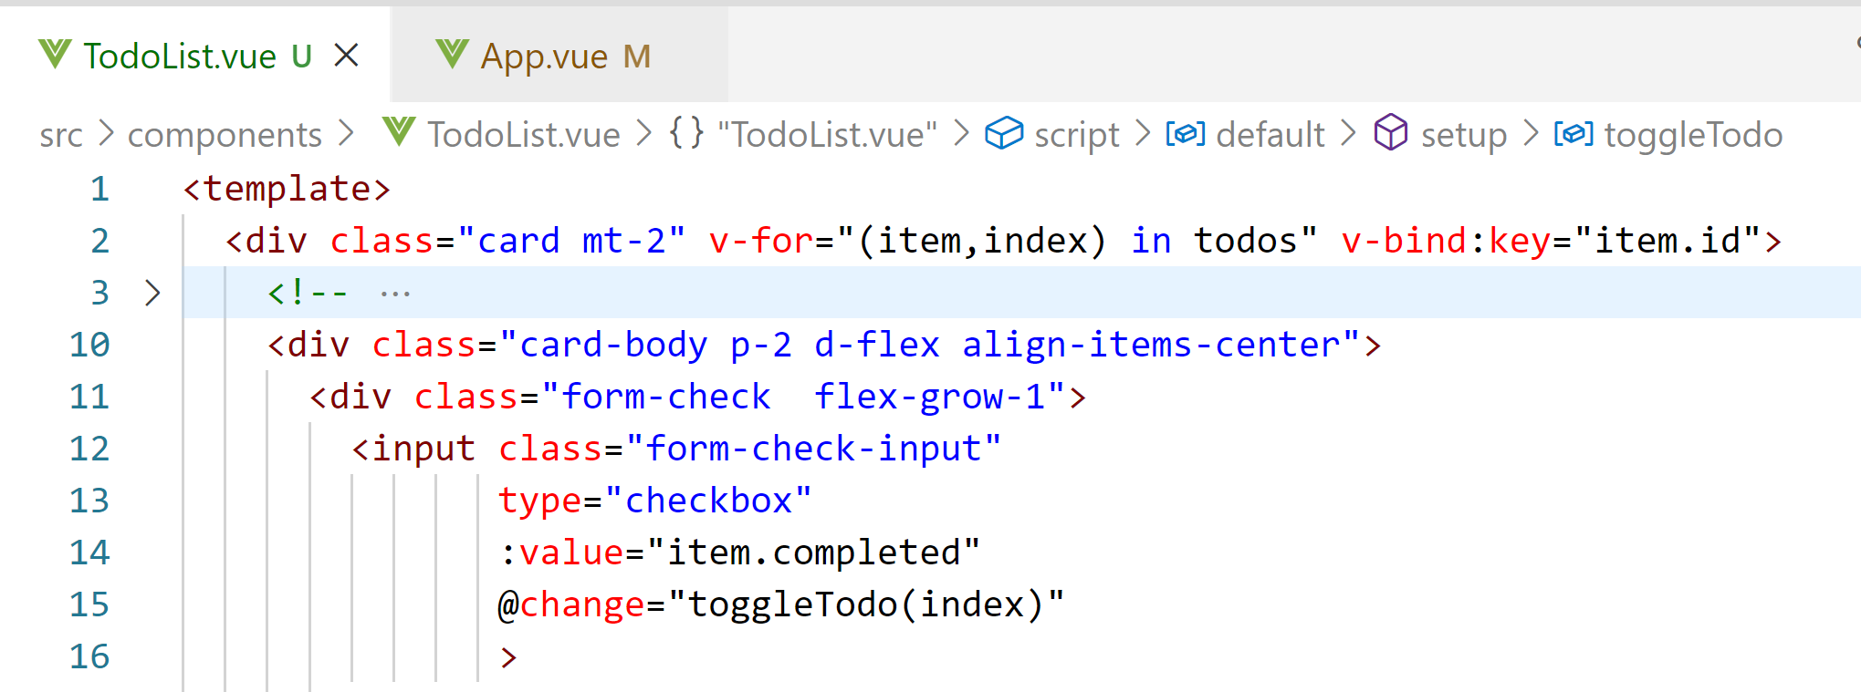
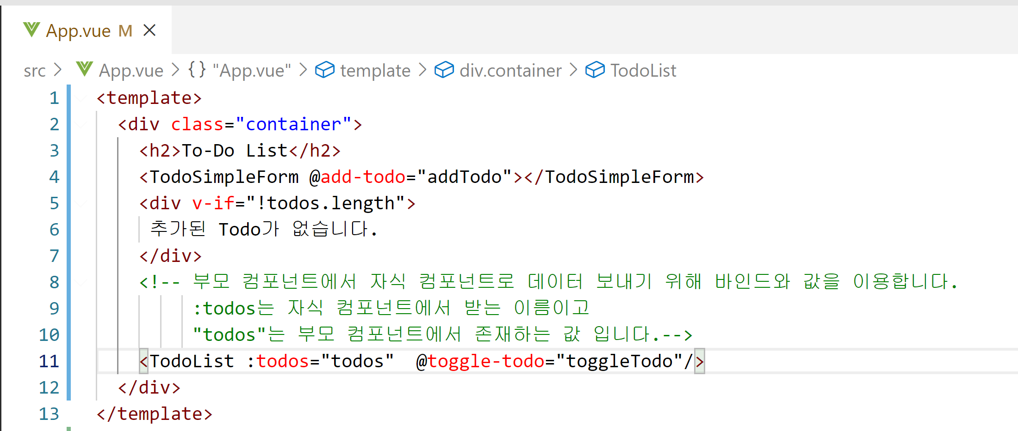
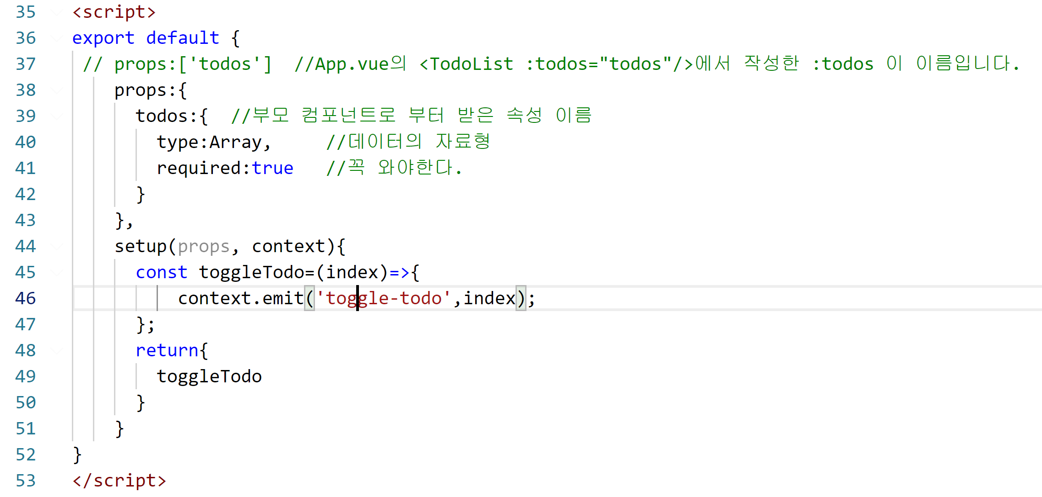
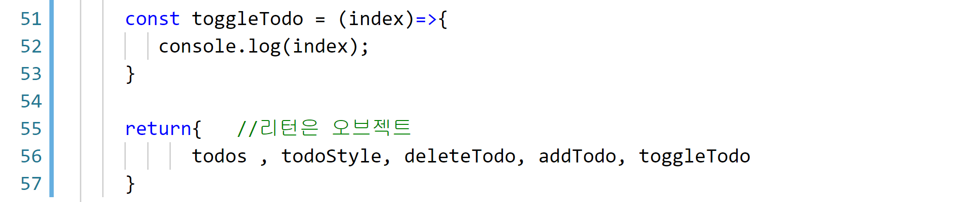
TodoList.vue에서 checkbox가 v-model이 아닌 value 속성을 바인딩한 경우

Slide 3
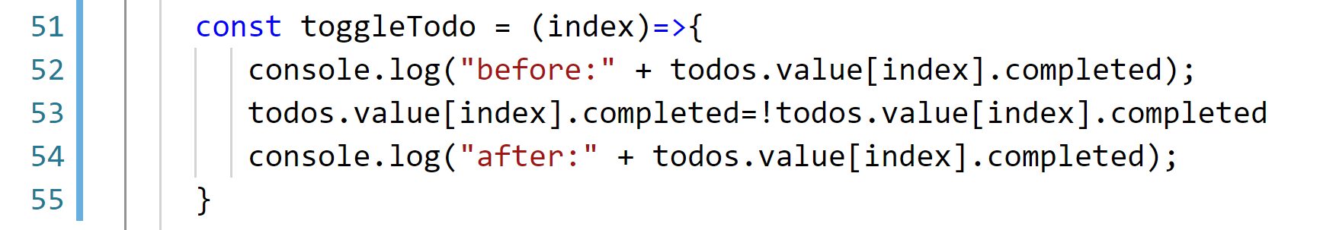
App.vue의 내용

